Slide 1



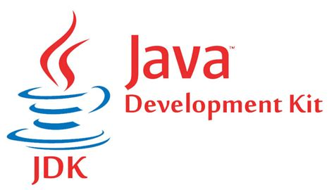
JDK
Time 1:
Samuel Levi
Guilherme Ezequiel
Tharlys
Vitor Peres
Enzo Moura

Slide 2
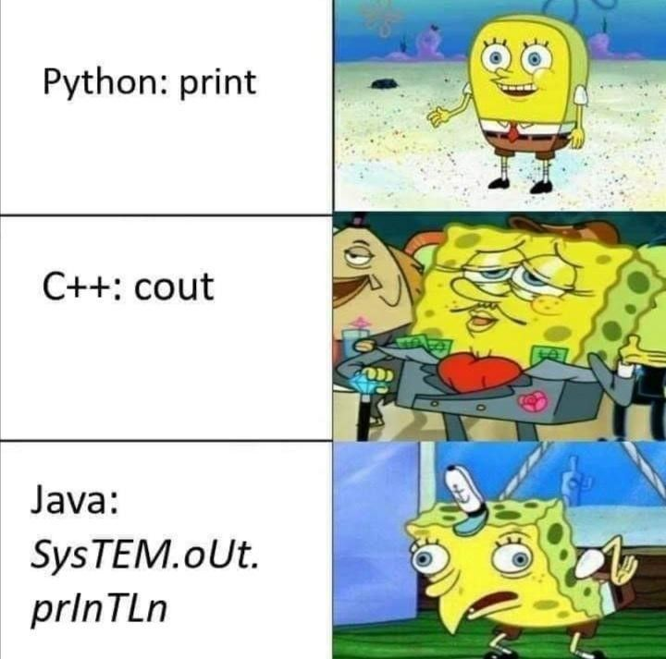
História Java
Sun Microsystems
*7 (StarSeven)
Linguagem de programação de Oak

Slide 3

Java no mercado
Lançado o Java, uma versão do Oak para a internet. (1995)
Licença de Software livre, disponível sob licença GPL. (2006)

Slide 4

O que é o JDK (Java Development Kit)?
O JDK, abreviação para Java Development Kit, é um conjunto de utilitários cuja a finalidade é a permissão para criação de jogos e programas para a plataforma Java.

Slide 5
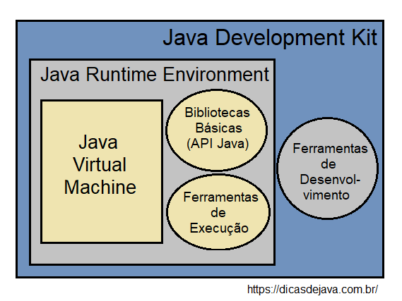
Composição
O Java JDK é composto pelo compilador, pelas bibliotecas (API’s) necessárias para a execução de programas em Java e ferramentas úteis para o desenvolvimento, execução e para testes dos programas escritos por esta linguagem de programação.

Slide 6


NetBeans e Eclipse, relação com JDK
NetBeans: vem com suporte embutido para drivers SQL, MySQL e Oracle. Portanto, facilita as coisas para iniciantes..
Eclipse: suporte ao driver JDBC.
Ambos em multiplataforma e disponível gratuitamente.
A utilização de cada um varia da preferência do desenvolvedor.

Slide 7
Diferença entre JDK e JRE
JRE - Java Runtime Environment
Ambiente (SO específica JVM) +
Conjunto de diretórios e pacotes (String, etc)
Executor (java.exe)
JDK - Java Development Kit
JRE +
Javac
Ferramentas (javadoc, java debugger)

Slide 8
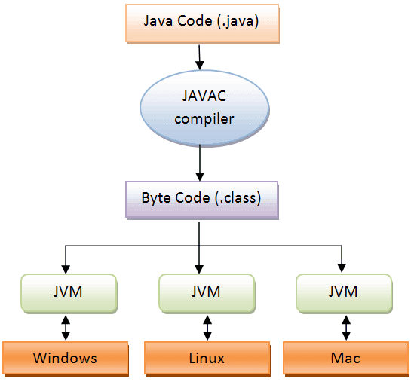
JDK
O JDK é Kit que provê ferramentas para o desenvolvimento de programas Java.
Programa javac.exe, que compila códigos .java em bytecodes.class.
Comando javac SuaClasse.java
https://www.thecrazyprogrammer.com/2014/06/jvm-java-virtual-machine-architecture-and-structure.html

Slide 9
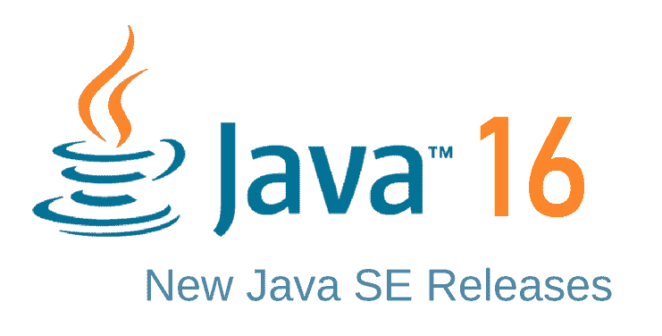
Notícia atual, JDK 16
Tendo como o objetivo, tornar mais fácil a utilização da linguagem de programação com APIs, microsserviços e outras tecnologias de nuvem. Melhoram assim, como por exemplo o desempenho de um aplicativo, de acordo com a Oracle.
Exemplo:
JEP 397: Sealed Classes (Second Preview) aprimora a linguagem de programação Java com classes e interfaces seladas.

Slide 10
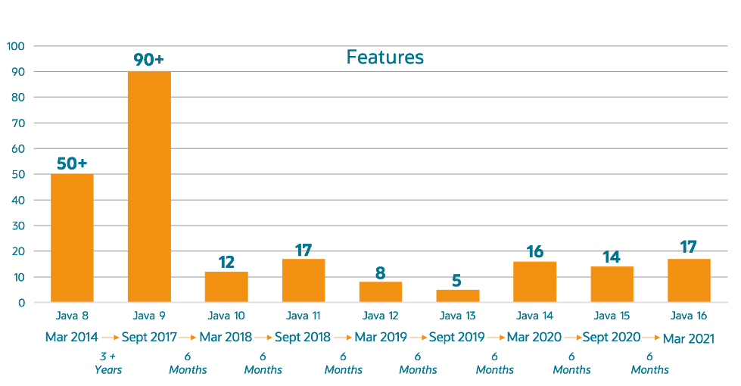

Slide 11
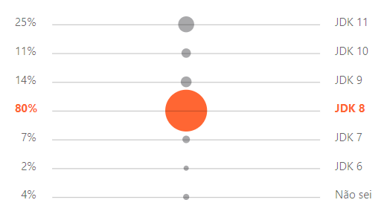
Curiosidade
Kotlin para JVM
Para quais versões do JDK você desenvolve com o Kotlin?
Mesmo após o surgimento do JDK 11, a participação do JDK 8 continua crescendo.

Slide 12
Referências
PACIEVITCH, Yuri. História do Java. Disponível em: <https://www.infoescola.com/informatica/historia-do-java/>. Acesso em: 07/04/21.
ALVES, Gustavo Furtado de Oliveira. Qual a diferença entre JDK, JRE e JVM. Disponível em: <https://dicasdejava.com.br/qual-a-diferenca-entre-jdk-jre-e-jvm/>. Acesso em: 07/04/21.
Qual é a diferença entre JDK e JRE?. Disponível em: <https://qastack.com.br/programming/1906445/what-is-the-difference-between-jdk-and-jre>. Acesso em: 07/04/21.
DIONISIO, Edson José. Introdução ao Java JDK. 2013. Disponível em:<https://www.devmedia.com.br/introducao-ao-java-jdk/28896>. Acesso em: 07/04/21.
MISHRA, Neeraj. JVM: Java Virtual Machine Architecture and Structure. Disponível em: <https://www.thecrazyprogrammer.com/2014/06/jvm-java-virtual-machine-architecture-and-structure.html>. Acesso em: 07/04/21.
Kotlin. Disponível em: <https://www.jetbrains.com/pt-pt/lp/devecosystem-2019/kotlin/>. Acesso em: 07/4/21.

